Slide 1











Nghe giai điệu đoán tên bài hát?

Slide 2

Ôn tập bài hát
NGÔI SAO LẤP LÁNH
Nhạc Nước ngoài
Lời Việt: Thanh Vân

Slide 3
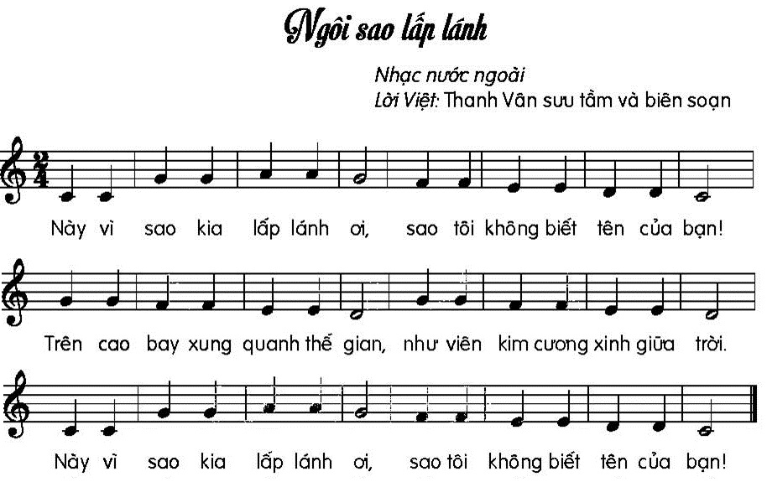

Nghe hát mẫu

Slide 4



HÁT VÀ VỖ TAY THEO NHỊP ĐIỆU

Slide 5
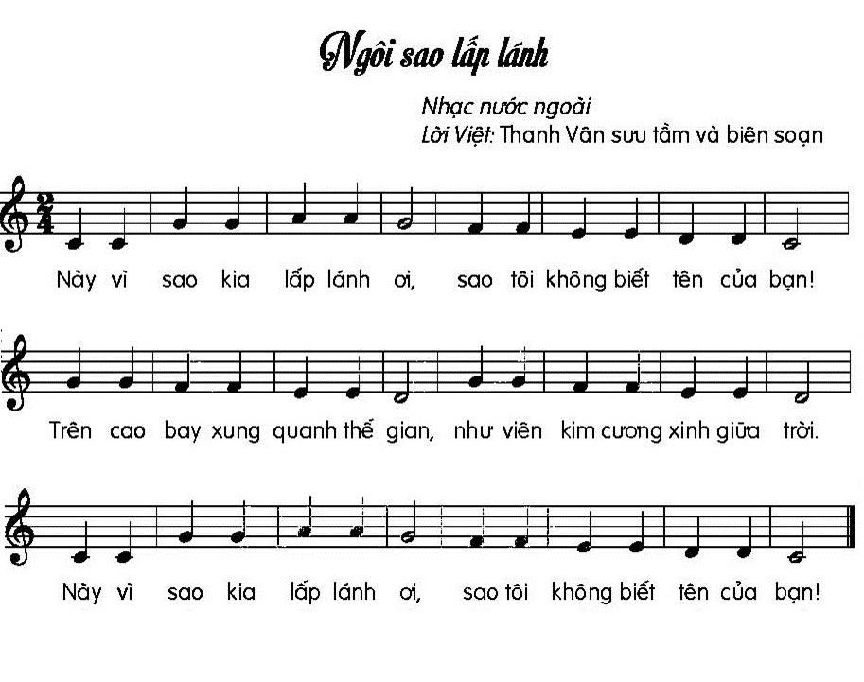



Slide 6
HÁT KẾT HỢP
VẬN ĐỘNG CƠ THỂ

Slide 7


Slide 8
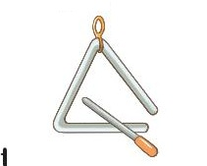

Âm thanh này phát ra từ đâu?

Slide 9
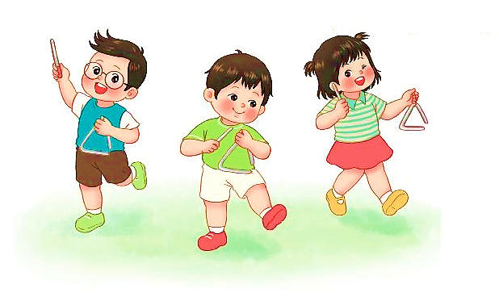
Nhạc cụ:
TRAI-EN-GO

Slide 10
Nhạc cụ:
Trai-en-go (Triangle) là nhạc cụ gõ của nước ngoài bằng kim loại, hình tam giác. Khi chơi âm thanh vang lên trong sáng.

Slide 11
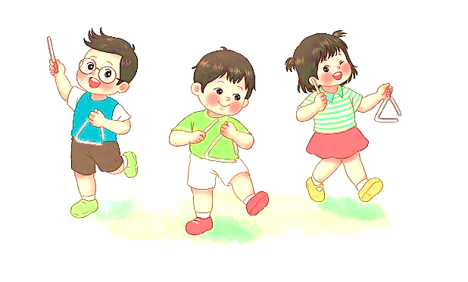
Triangle
Cách diễn tấu

Slide 12
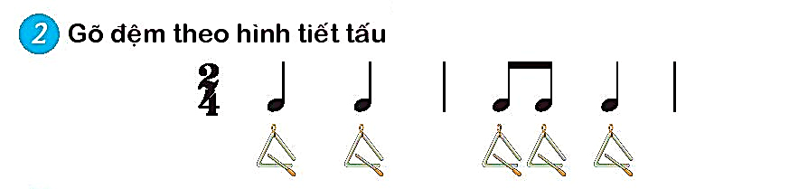
Notes:
12

Slide 13
Triangle
GÕ ĐỆM CHO BÀI HÁT

Slide 14
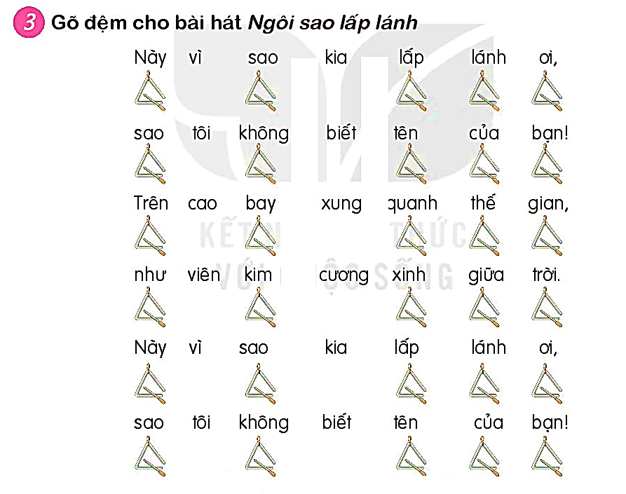
NGÔI
SAO
LẤP
LÁNH

Slide 15
Nhạc cụ:
TRAI-EN-GO

